Slide 1

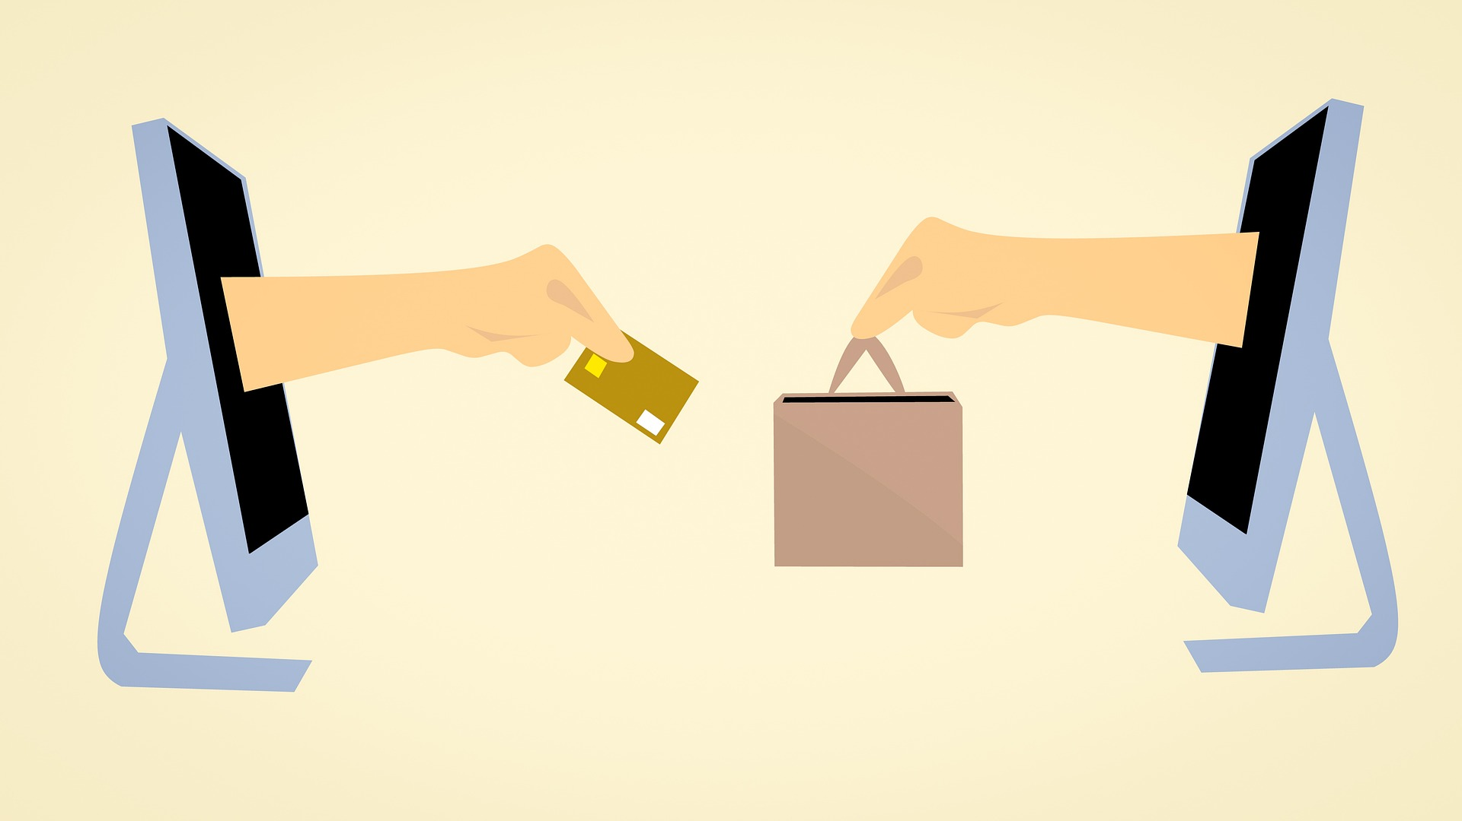

Reihe: Unterrichtsbeispiele zur sozioökonomischen Bildung
Digitalisierung:
Auswirkungen auf Kaufverhalten und Umgang mit Geld
gefördert von
Notes:
Titelbild
E-Commerce Online-Verkauf - Kostenloses Bild auf Pixabay (30.04.2021)

Slide 2
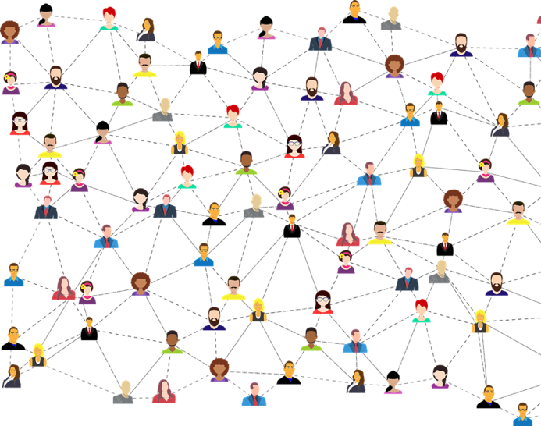
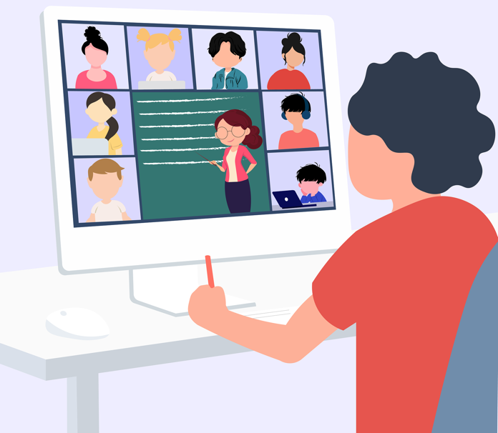
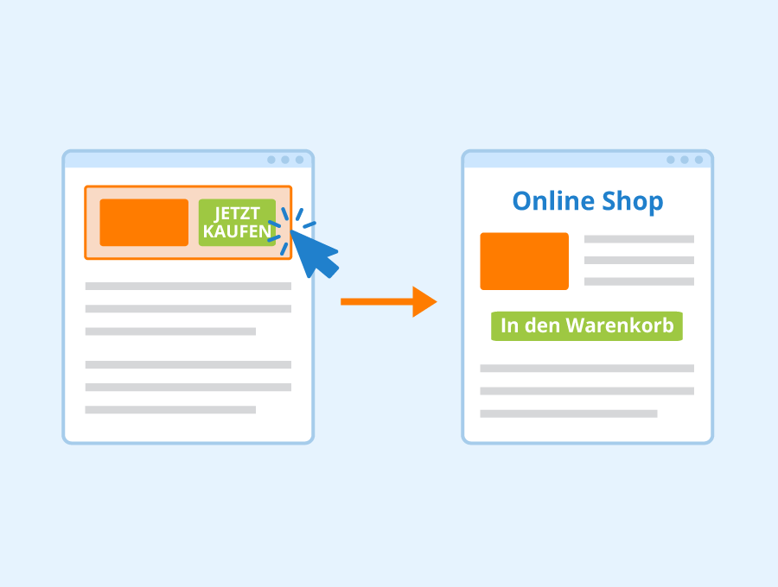
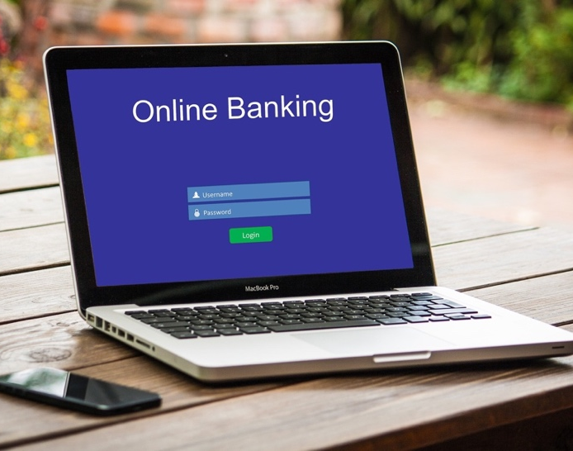

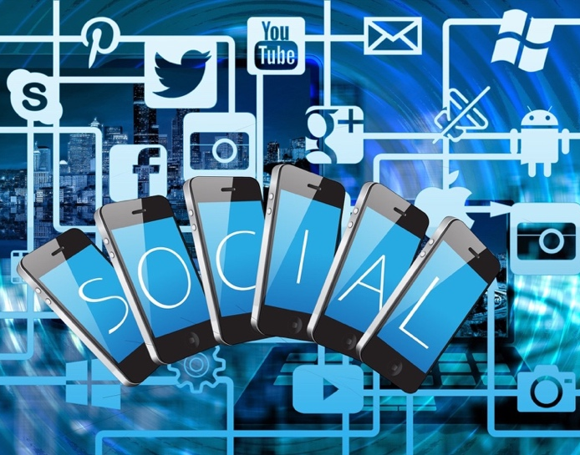
M1 Digitalisierung? Eine erste Definition
Folgende Abbildungen helfen euch, passende Begriffe zu finden
gefördert von
Notes:
Quellen
https://www.presseportal.de/pm/6586/3352378 (28.03.2021)
<a href='https://www.freepik.com/vectors/cards'>Cards vector created by freepik - www.freepik.com</a> (28.03.2021)

Slide 3
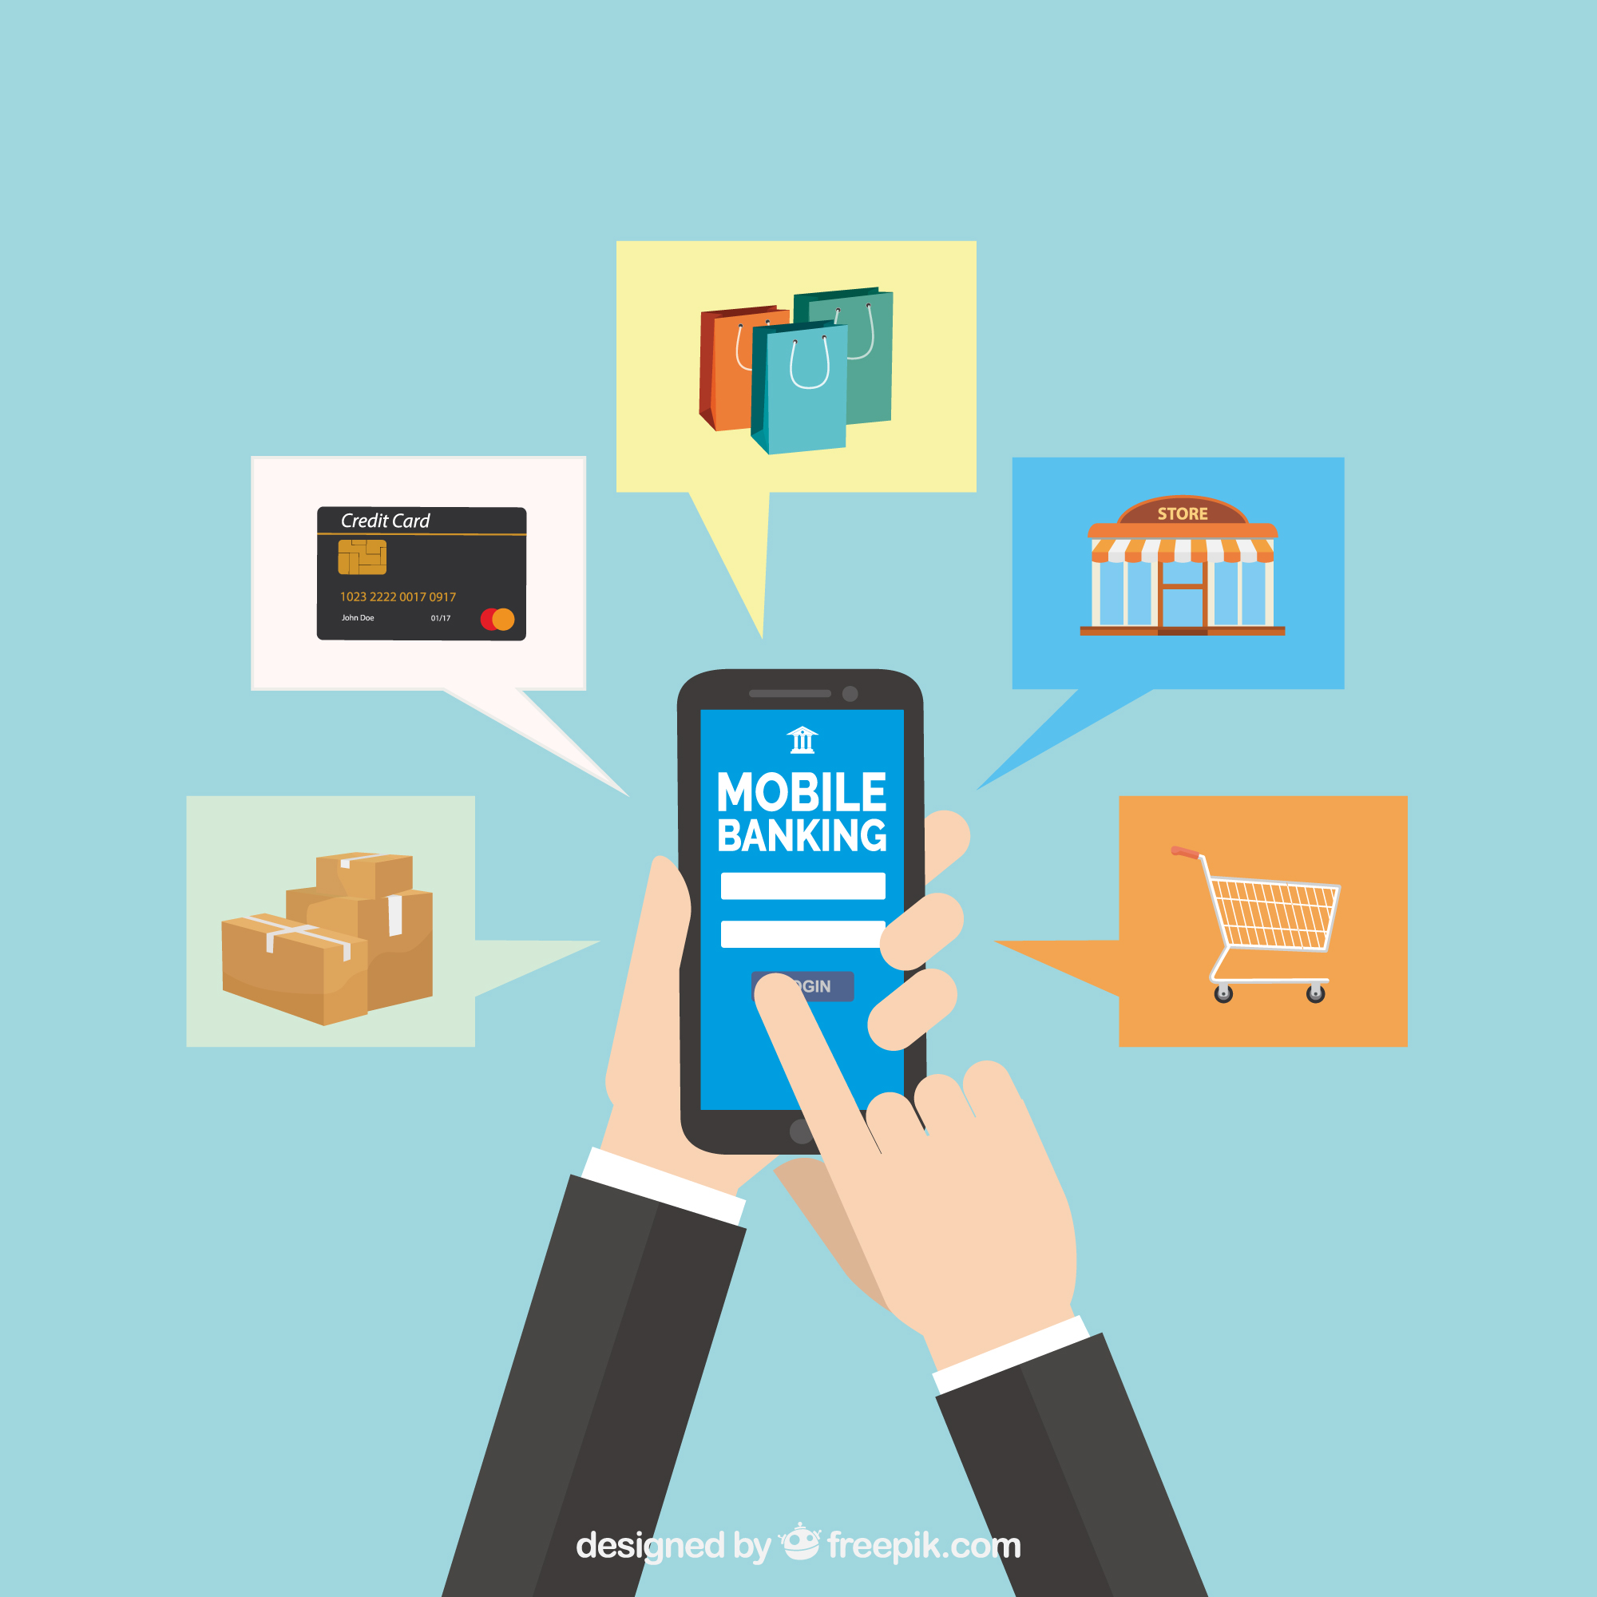
Einfluss der Digitalisierung auf Umgang mit Geld
Menschen geben oft MEHR Geld aus:
Wie?
Onlineshopping
Streaming-Dienste
……
Was brauchen sie dafür?
Onlinebanking
Apps am Smartphone
…
Menschen können mit Apps eine bessere Übersicht über ihre Einnahmen und Ausgaben haben:
Warum?
Digitalisierung erleichtert es, Kontostand im Blick zu behalten
…
gefördert von
Notes:
Quellen
https://www.presseportal.de/pm/6586/3352378 (28.03.2021)
<a href='https://www.freepik.com/vectors/cards'>Cards vector created by freepik - www.freepik.com</a> (28.03.2021)

Slide 4
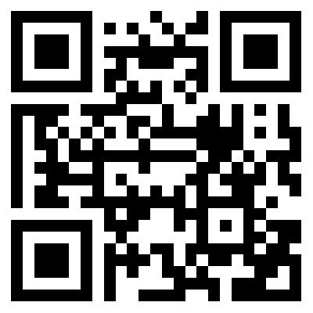

Erste Schritte in der App m€ins
QR-Code Scanne den QR-Code mit deinem Smartphone oder gehe auf https://eurologisch.at/meins/
Lade dir die App m€ins auf dein Smartphone und öffne sie oder starte durch Mausklick die Webversion!
SCHRITT 1
SCHRITT 2
gefördert von
Notes:
Quelle
https://eurologisch.at/meins/

Slide 5
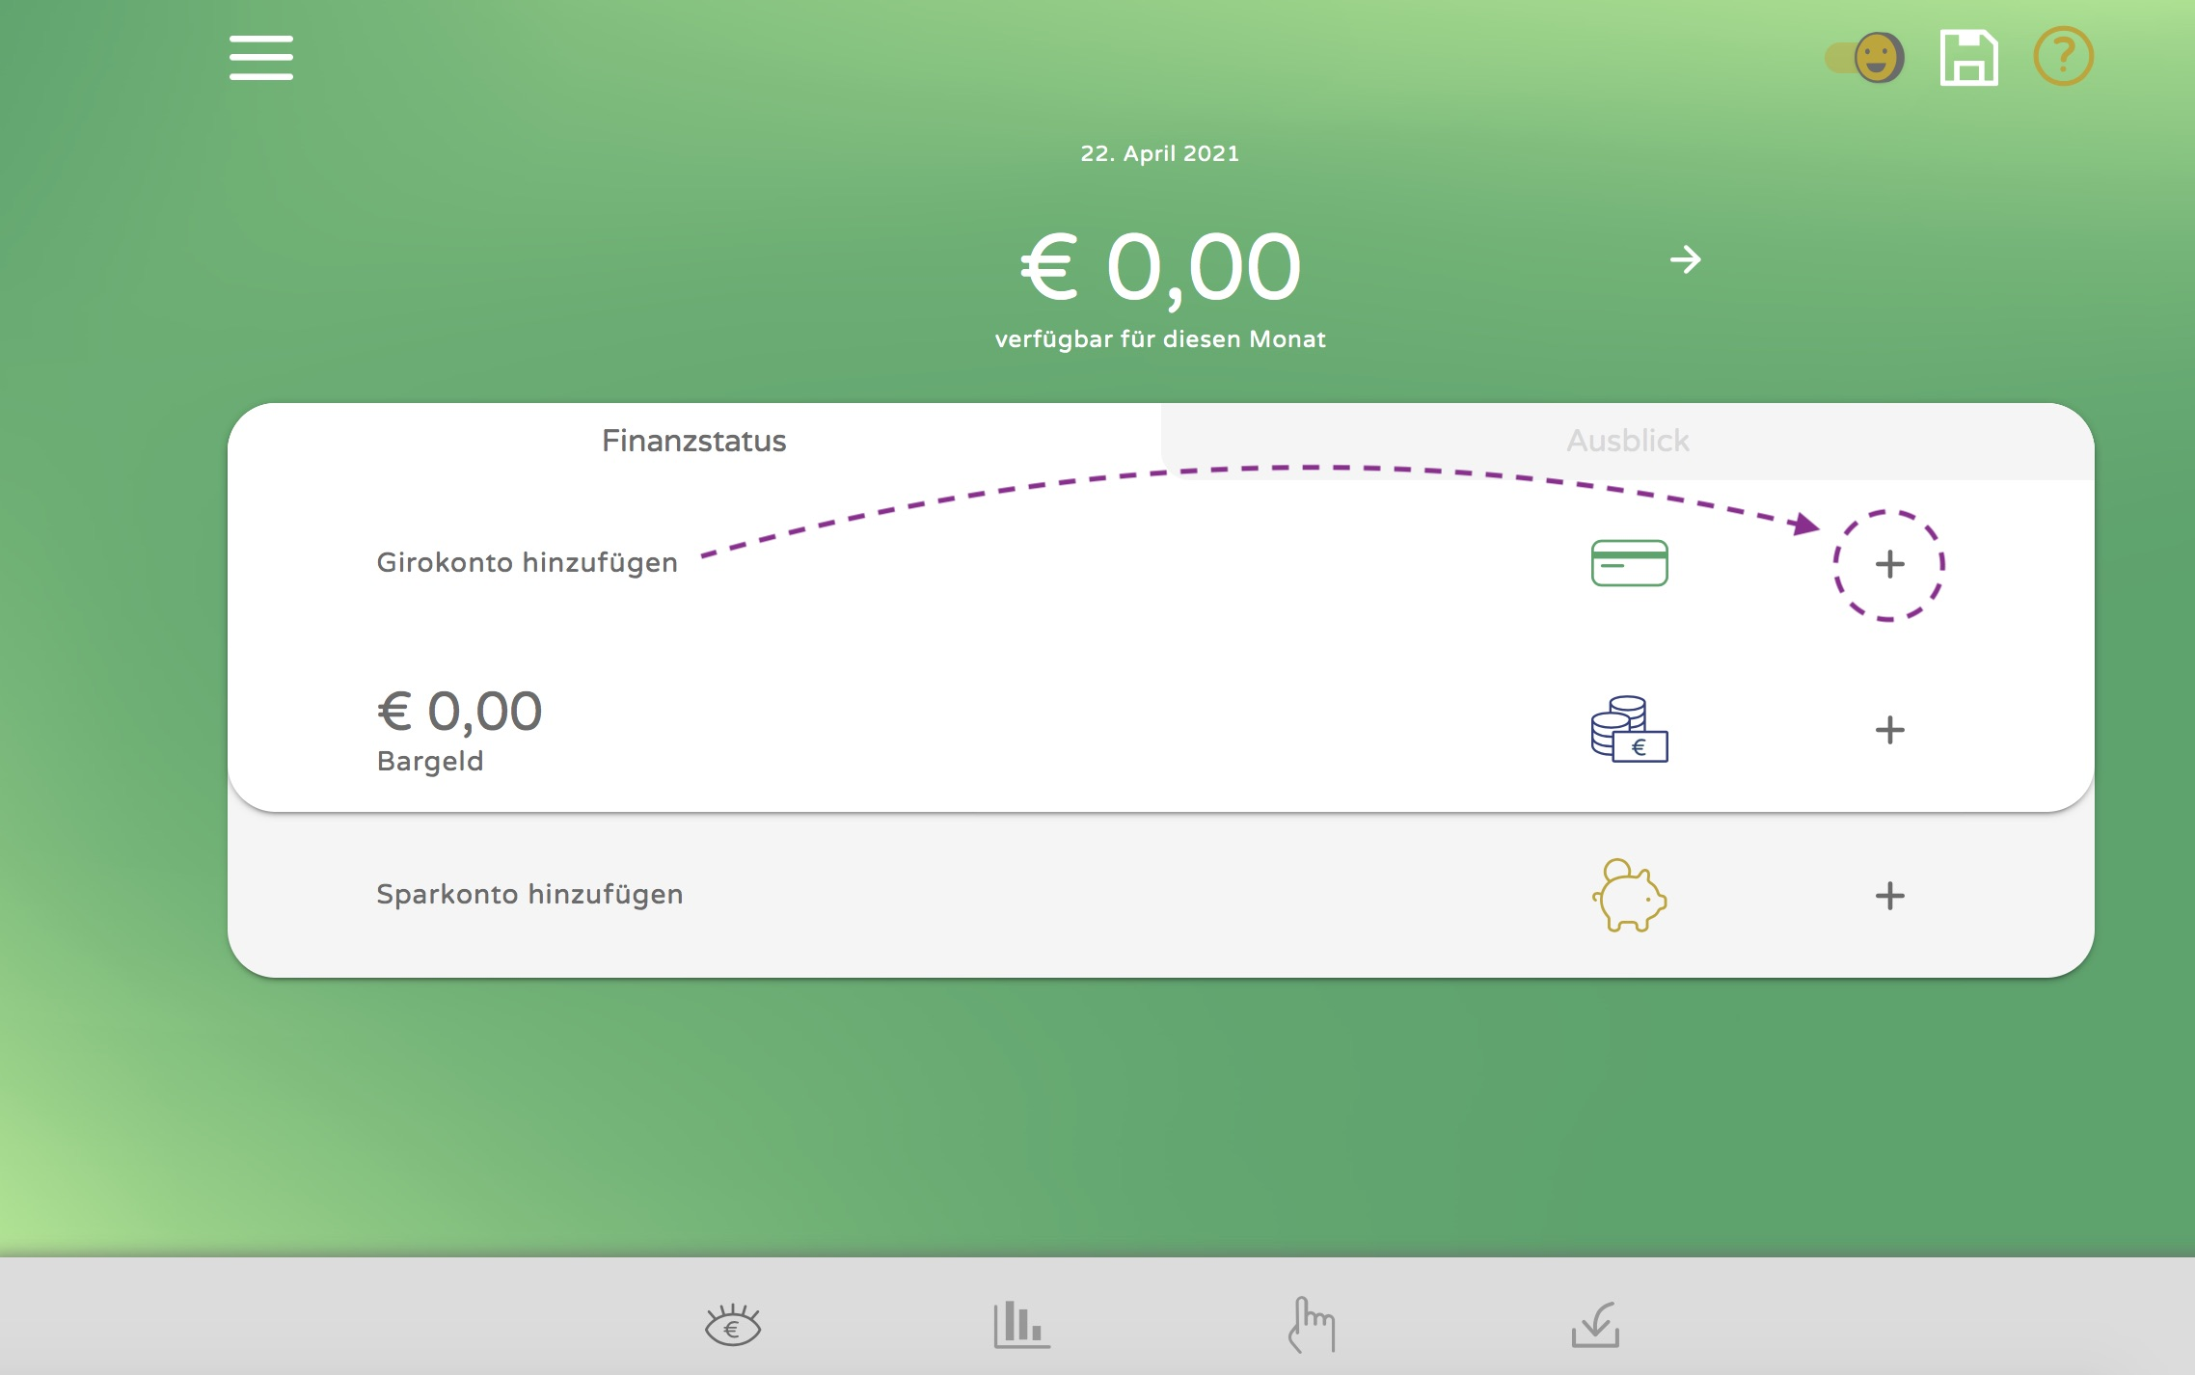
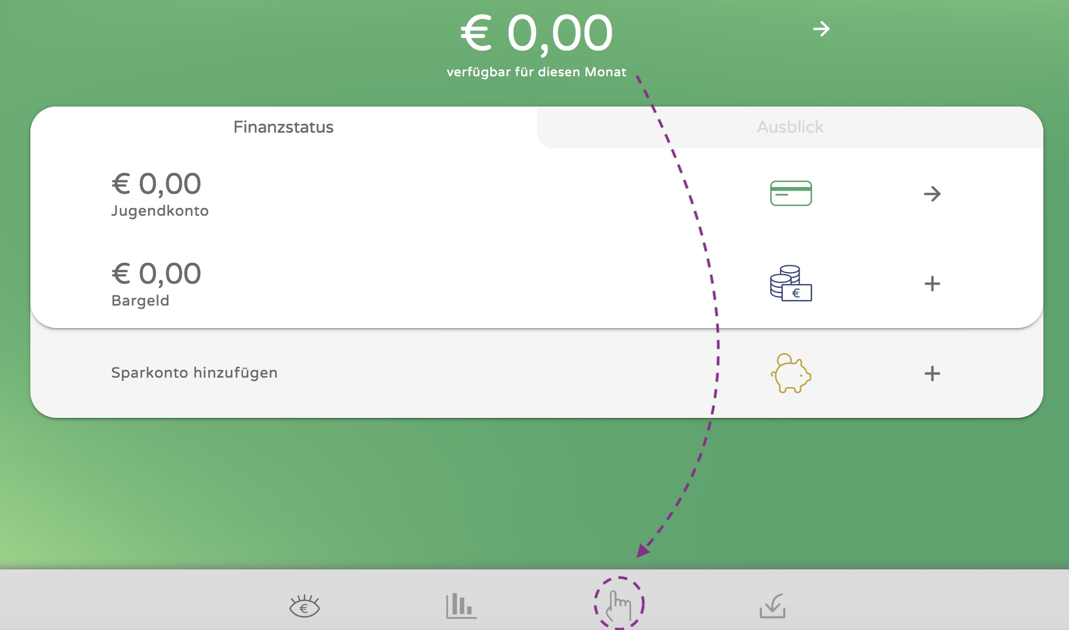
Erste Schritte in der App m€ins
Girokonto hinzufügen | Klicke auf + und gib Melanies Girokonto (= ein Konto für den Zahlungsverkehr = Einnahmen und Ausgaben) den Namen Jugendkonto.
Einnahmen und Ausgaben Klicke auf das Finger-Symbol, um eine Ausgabe oder Einnahme hinzuzufügen.
SCHRITT 3
SCHRITT 4
gefördert von
Notes:
Quelle
https://eurologisch.at/meins/

Slide 6
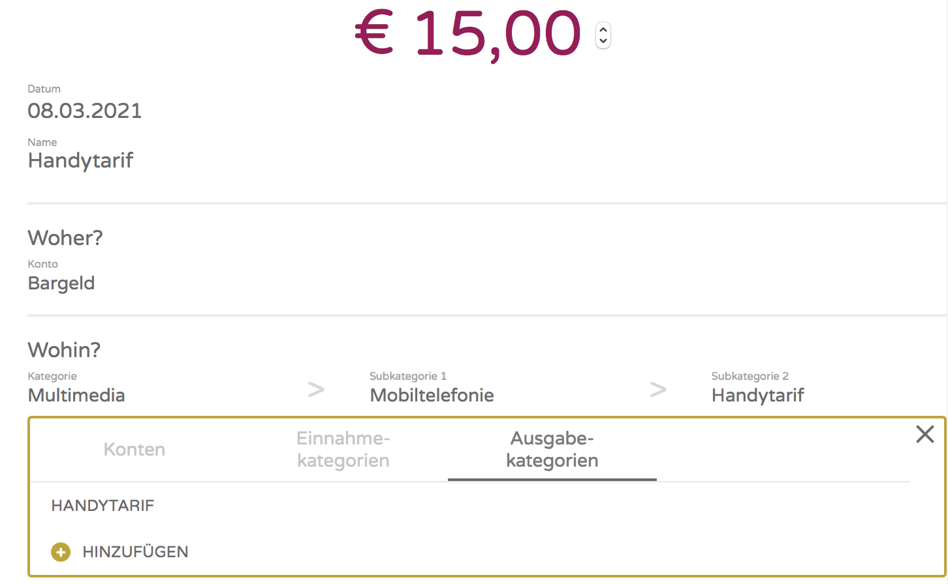
Erste Schritte in der App m€ins
Kategorisierung (Gruppenbildung für eine bessere Übersicht) | Klicke auf das Finger-Symbol, um eine Ausgabe hinzuzufügen. Gib den Betrag ein. Wähle das richtige Datum. Gib an, dass das Geld von Melanies Bargeld genommen wird. Wähle die Kategorie (Gruppe) Multimedia und entscheide dich für eine Subkategorie 1 (Untergruppe Mobiltelefonie). Erstelle selbst eine Subkategorie 2, die du Handytarif nennst. Bestätige die Ausgabe.
SCHRITT 5
Am 08.03 habe ich 15€ für meinen Handytarif bezahlt.
gefördert von
Notes:
Quelle
https://eurologisch.at/meins/

Slide 7
Ausgabenstärkste Kategorie
Hier können Sie Ihren QR-Code einfügen:
Notes:
Loggen Sie sich bitte mit Ihrem Mentimeter-Account ein, erstellen Sie eine Word Cloud und teilen Sie den QR-Code mit den Schülerinnen und Schülern.

Slide 8
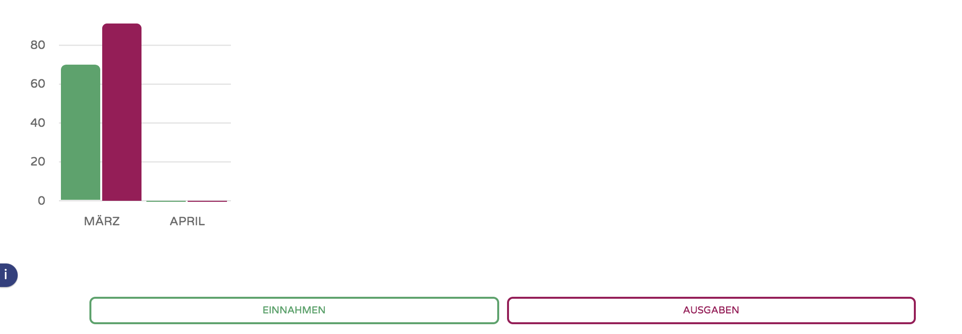
App der OeNB: m€ins
Einnahmen / Ausgaben erfassen
Kategorien (Gruppen) bilden → für eine bessere Übersicht und um Kaufgewohnheiten zu erkennen
Zeichnet wiederkehrende Zahlungen auf und trägt sie automatisch ein
gefördert von
Notes:
Quellen
https://www.eurologisch.at/meins/?utm_source=mailworx&utm_medium=email&utm_content=meins&utm_campaign=eurologisch+–+märz+2021+-+created%3a+20210312+-+sent%3a+20210316&utm_term=n%2fa#Seite8 (17.03.2021)
https://meins.eurologisch.at/#/analysis (17.03.2021)

Slide 9
Digitalisierung als Vor- oder Nachteil?
Das hängt davon ab, wie man damit umgeht! Diese Tipps können dir dabei helfen:
Du solltest dir bewusst sein, dass man online eher Spontankäufe tätigt.
Prüfe immer wieder deinen Kontostand.
Sei dir bewusst, dass personalisierte Werbung zum Einsatz kommt (beruht
z. B. auf zuvor getätigten Suchanfragen), die dich zum Kaufen anregen soll.
Mache Qualitäts- und Preisvergleiche: sieh dir Kundenbewertungen an.
Vorsicht vor Fake-Shops! Achte auch die Vertrauenswürdigkeit der Websites!
Nutze die Möglichkeit, Produkte online weiterzuverkaufen.
Setz dir das Ziel einer aktiven und bewusste Nutzung!
gefördert von
Notes:
Quellen
https://www.eurologisch.at/meins/?utm_source=mailworx&utm_medium=email&utm_content=meins&utm_campaign=eurologisch+–+märz+2021+-+created%3a+20210312+-+sent%3a+20210316&utm_term=n%2fa#Seite5 (12.04.2021)
https://www.umweltbundesamt.de/sites/default/files/medien/1410/publikationen/fachbroschuere_konsum_4.0_barrierefrei_190322.pdf (12.03.2021)

